Slide 1
Молодёжь в фокусе внимания Государственной компании «Автодор»
СОКОЛОВ АЛЕКСАНДР СЕРГЕЕВИЧ
ЗАМЕСТИТЕЛЬ ПРЕДСЕДАТЕЛЯ ПРАВЛЕНИЯ ПО КОНКУРЕНТНОЙ
ПОЛИТИКЕ И АДМИНИСТРАТИВНЫМ ВОПРОСАМ
ГОСУДАРСТВЕННОЙ КОМПАНИИ «АВТОДОР»

Slide 2
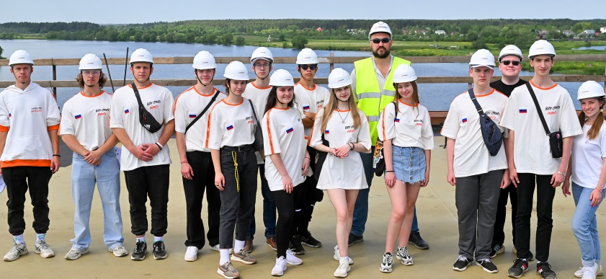
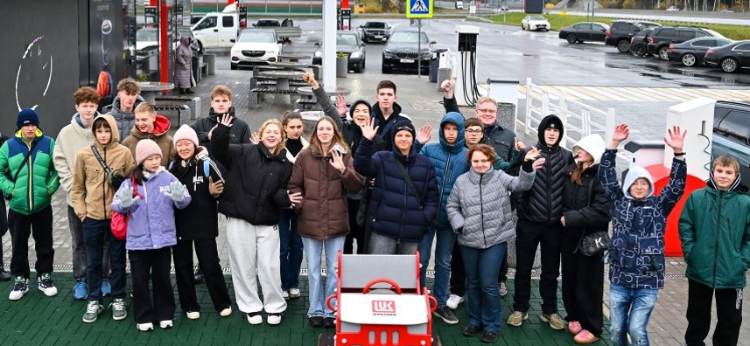
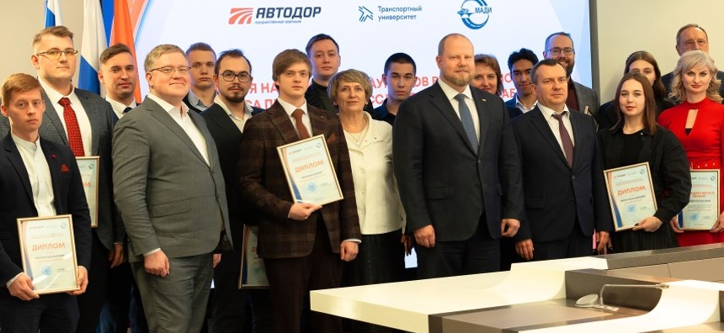
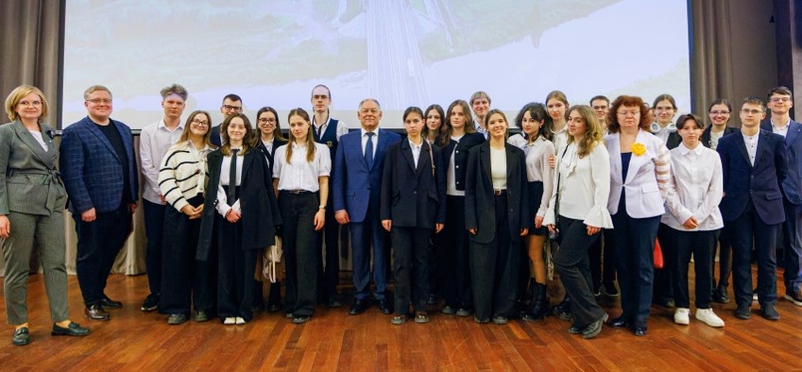
Профориентационные программы ГК «Автодор»
для школьников и студентов
Профориентационная программа для подростков
из Донецкой и Луганской Народных Республик,
Херсонской и Запорожской областей.
Май-июнь 2024 года
Профориентационная программа для детей
сотрудников Госкомпании «Автодор».
Октябрь 2024 года
Всероссийский конкурс проектных и исследовательских работ «Развитие дорожно-строительного комплекса России». Январь 2025 года
72 участника из 20 регионов России 7 конкурсных номинаций 5 победителей и 10 призёров
Профориентационная программа для детей и школьников в Санкт-Петербурге.
Март 2025 года

Slide 3
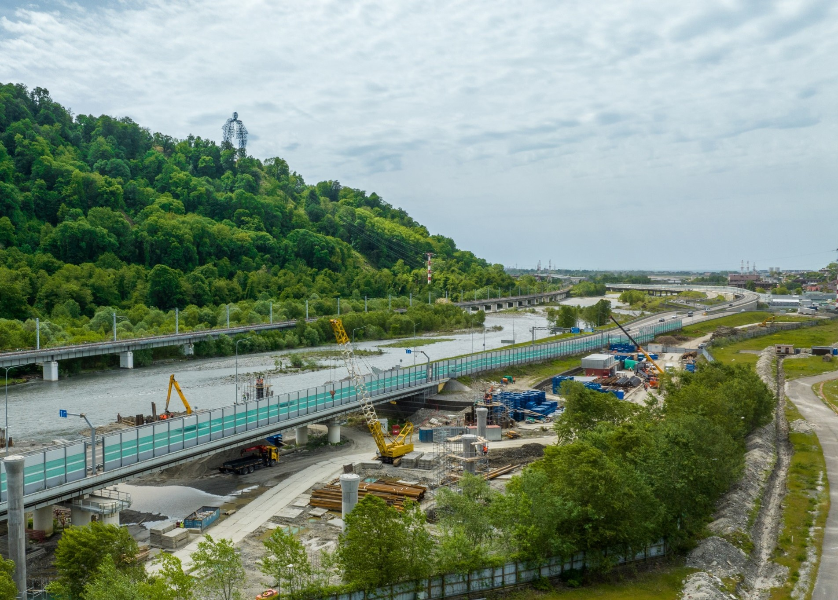
Специальная программа для студенческих строительных отрядов от ГК «Автодор»
ДЛЯ ОТРАСЛИ:
формирование кадрового резерва дорожной отрасли;
закрытие потребности в рабочей силе.
ДЛЯ СТУДЕНТОВ:
получение бесценного практического опыта;
знакомство с современными технологиями и бизнес-процессами;
личностное развитие в профессиональной среде;
прохождение производственной практики.
2 ЧАСТИ ПРОГРАММЫ:
участие в техническом туре на строительный объект (обход Адлера) и деловой программе Форума дорожных инициатив (май 2025),
производственная студенческая практика (июль 2025).

Slide 4
БЛАГОДАРЮ ЗА ВНИМАНИЕ!

